Slide 1
Артикуляционная гимнастика
для постановки Р,Л.
Подготовила логопед Проскурина М.А.
Использован картинный материал из пособий
Костыгиной В. , интернет-ресурсов

Slide 2
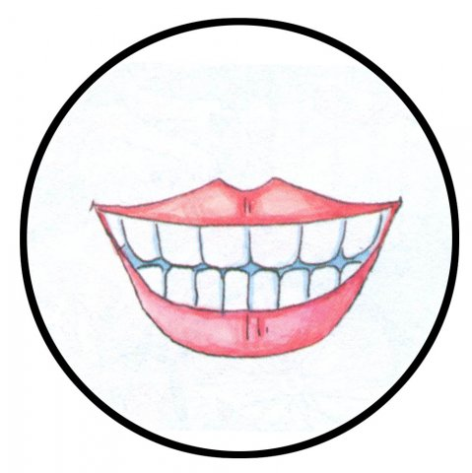
Упражнение «Улыбочка»

Slide 3
Трубочка-хоботок

Slide 4
Нюхаем цветочки

Slide 5
Хомяк.

Slide 6
Рыбка.

Slide 7
Полоскание ротика.

Slide 8
Бегемотик

Slide 9
Змейка

Slide 10
Иголочка

Slide 11
Лопата

Slide 12
Блинчик

Slide 13
Чистим зубки языком.

Slide 14
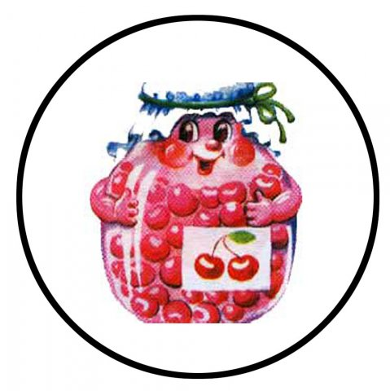
Вкусное варенье

Slide 15
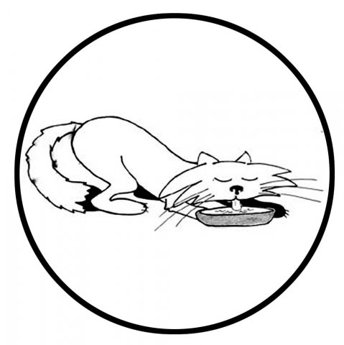
Кошка лакает молоко

Slide 16
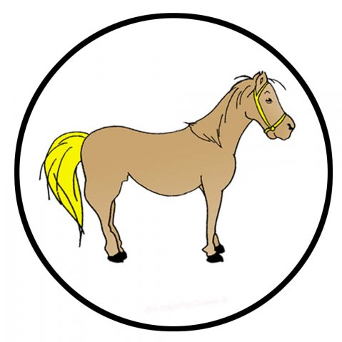
Упражнение «Лошадка»

Slide 17
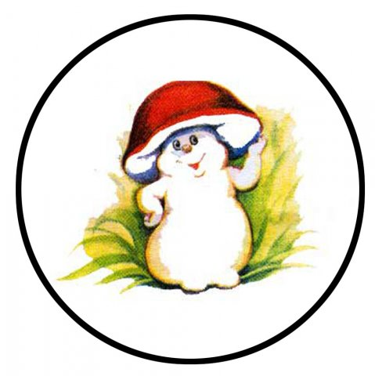
Упражнение «Грибок»

Slide 18
Упражнение «Маляр»

Slide 19
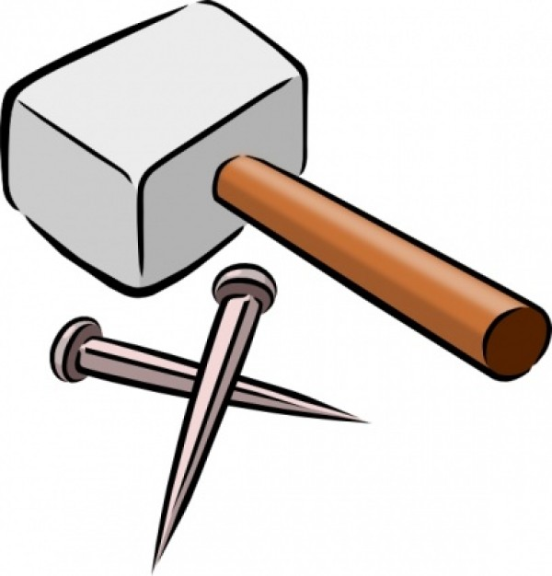
Упражнение «Молоток»

Slide 20
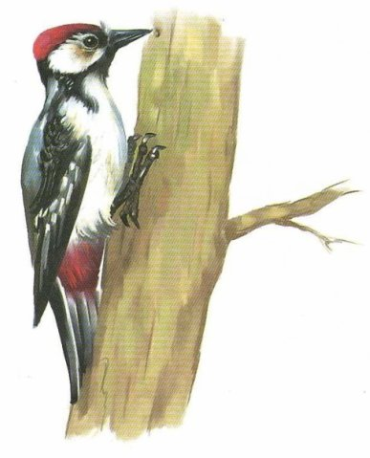
Дятел

Slide 21
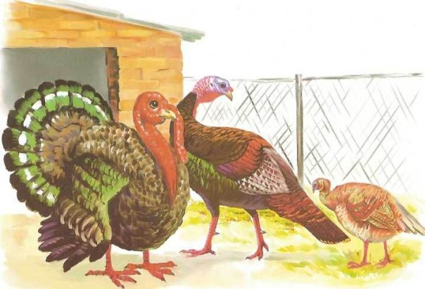
Индюки разговаривают.

Slide 22
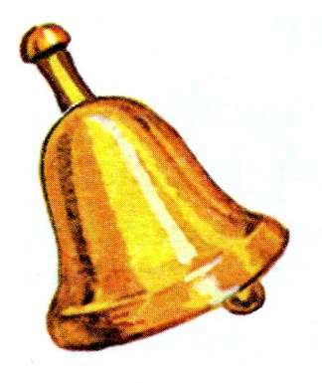
колокольчик

Slide 23
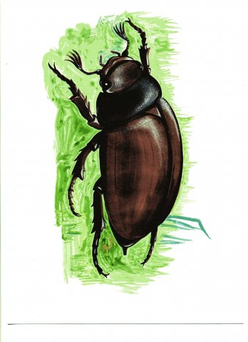
Жук жужжит.

Slide 24
Заводим мотор

Slide 25
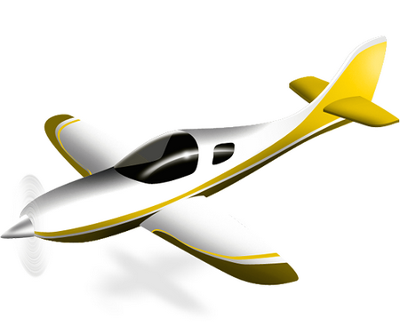
Упражнение «Самолёт гудит»

Slide 26
парус

